Slide 1




Hoạt động mở đầu
Em thấy mình trong hình ảnh nào? Chia sẻ về câu chuyện đó với bạn bè?
Notes:
Giáo án Nguyễn Nhâm –zalo-0981.713.891

Slide 2
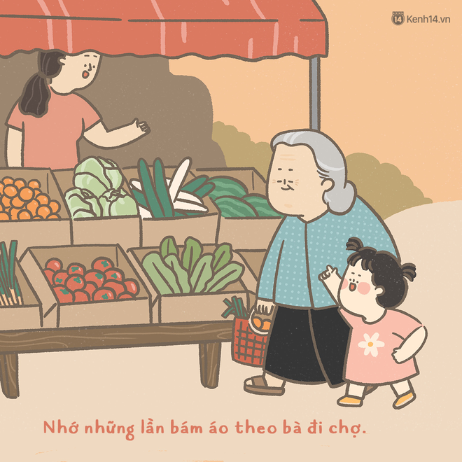
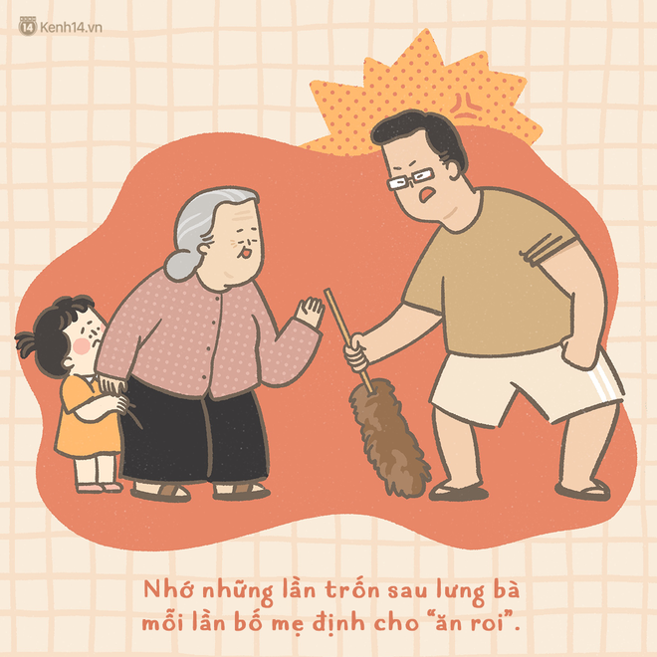

Slide 3
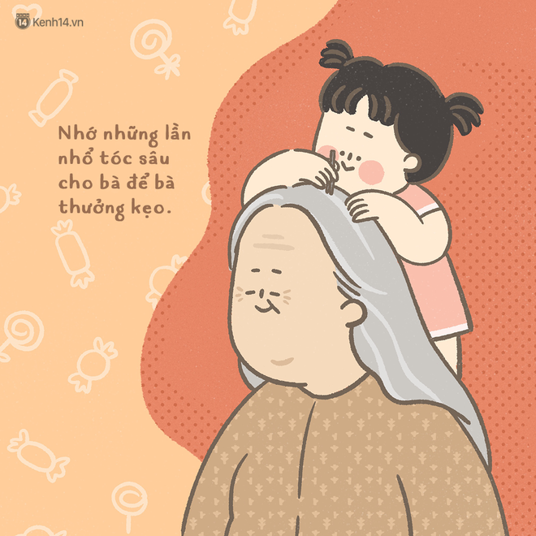
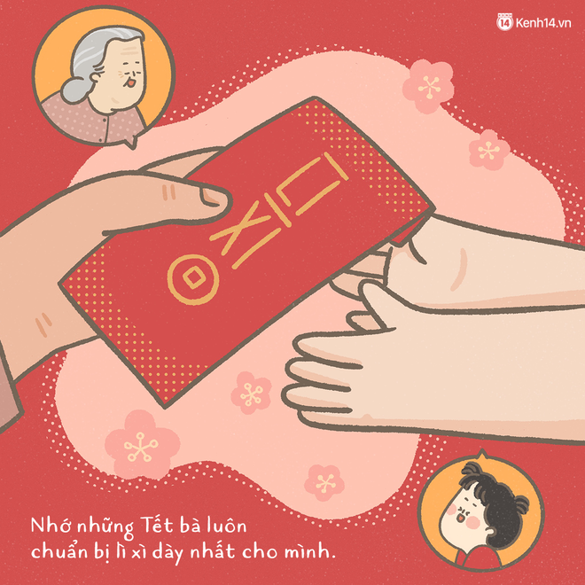

Slide 4
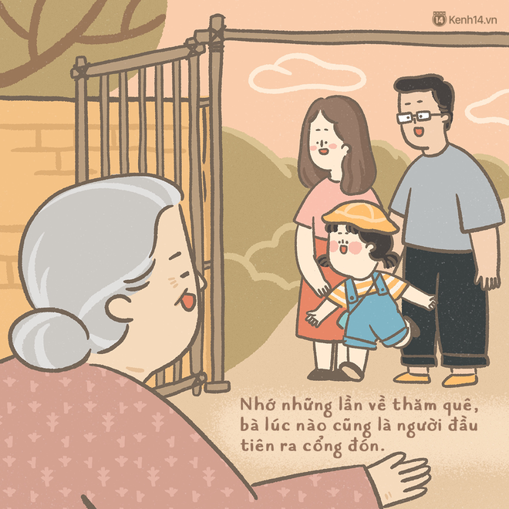
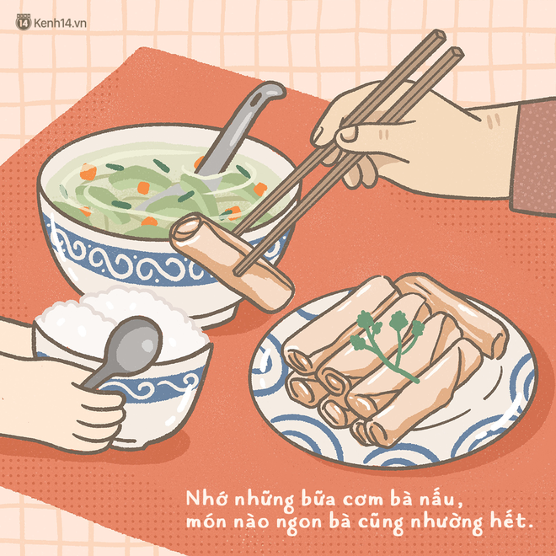

Slide 5
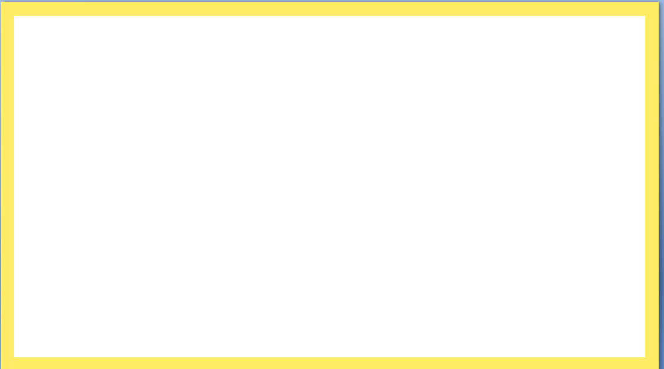
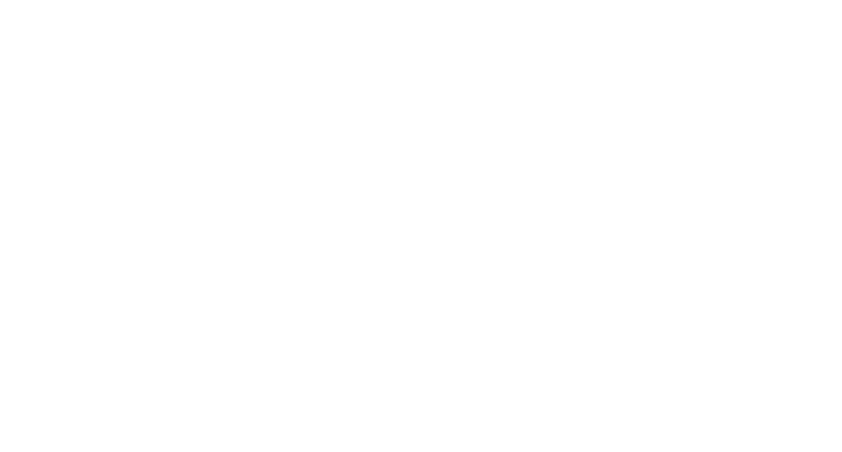
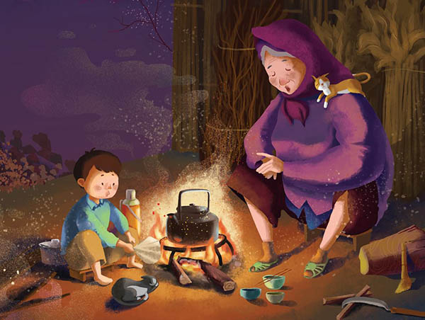
Bếp lửa
- Bằng Việt-

Slide 6

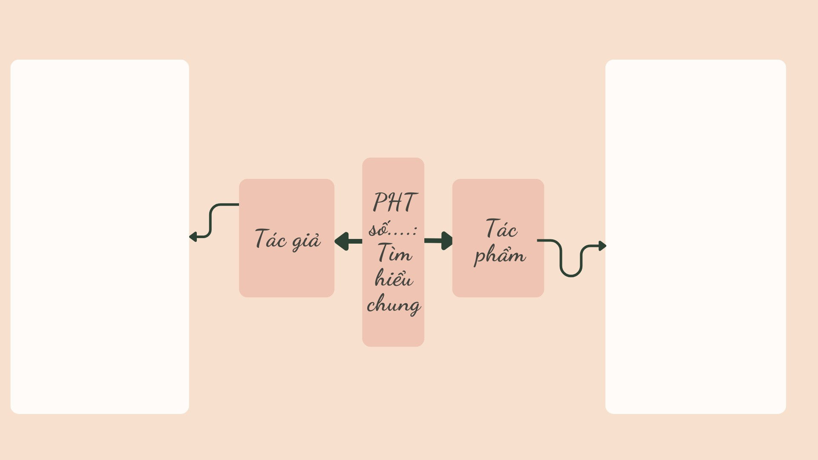

I. TÌM HIỂU CHUNG
I. Tìm hiểu chung

Slide 7


1. Tác giả
Dựa vào phần tìm hiểu và chuẩn bị ở nhà, em hãy trình bày về tác giả Bằng Việt
Hồ sơ người nổi tiếng

Slide 8
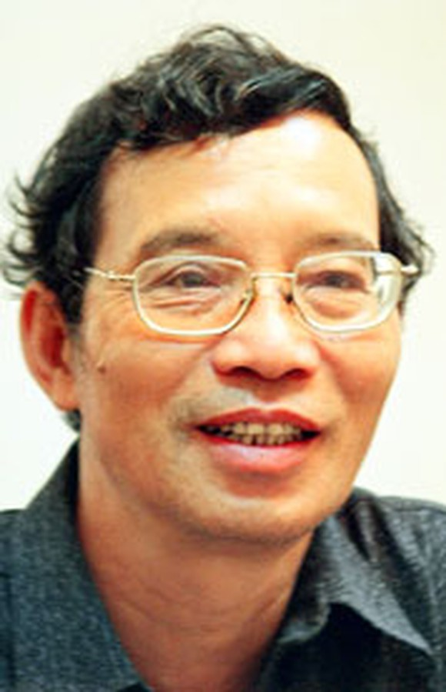
1. Tác giả
- Bằng Việt, tên khai sinh là Nguyễn Việt Bằng, sinh năm 1941 ở Hà Tây ( nay là HN)
- Nhà thơ trưởng thành trong kháng chiến chống Mỹ
- Thơ Bằng Việt trong trẻo, mượt mà, khai thác những kỉ niệm và ước mơ của tuổi trẻ.

Slide 9

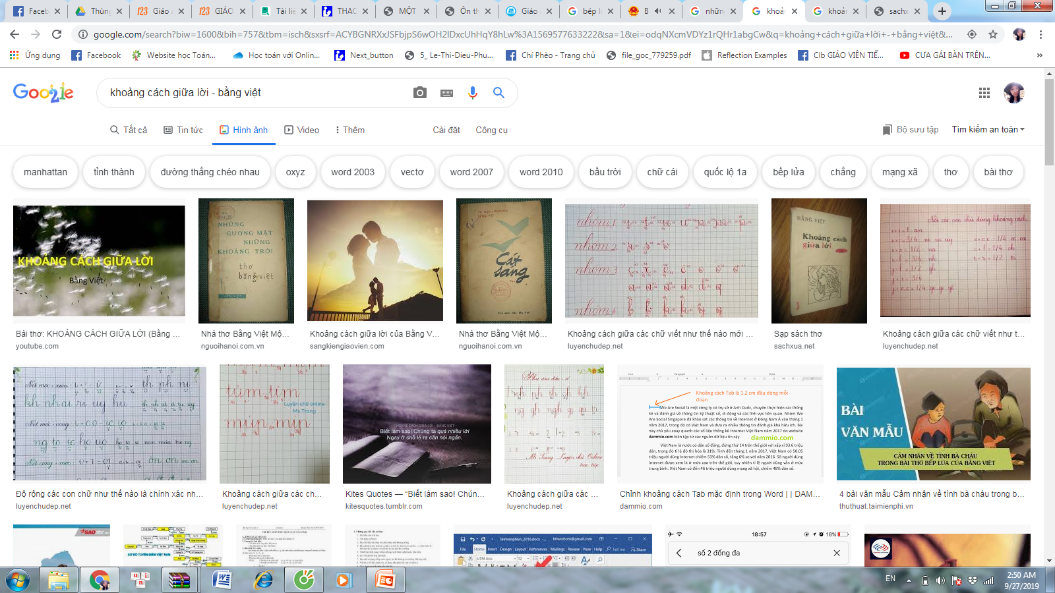


Tác phẩm chính
1973
1986
1968
1983

Slide 10
2. Tác phẩm
Dựa vào phần tìm hiểu và chuẩn bị ở nhà, em hãy trình bày về tác phẩm “Bếp lửa”
Hồ sơ tác phẩm

Slide 11
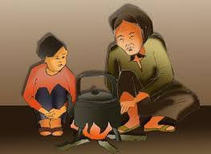
2. Tác phẩm
- Hoàn cảnh ra đời: Viết năm 1963, khi tác giả đang là sinh viên ngành luật ở Liên Xô.

Slide 12
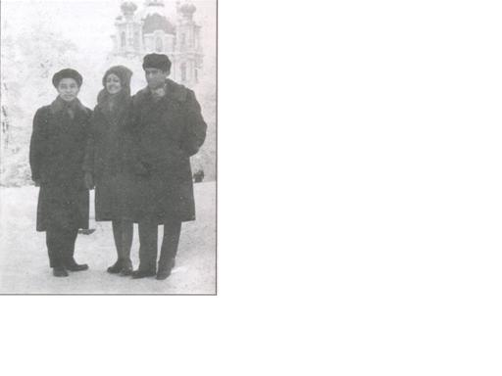
“Tôi viết bài thơ “Bếp lửa” năm 1963, lúc đang học năm thứ 2 đại học Tổng hợp Quốc Gia Kiew (Ukraina). Mùa đông nước Nga rất lạnh, phải đốt lò để sưởi. Ngồi sưởi lửa, tôi bỗng nhớ đến “bếp lửa” quê nhà, nhớ bà tôi, nhớ người nhóm bếp. Xa bà, xa gia đình khi đã trưởng thành tức là có độ lùi xa để nhớ và suy ngẫm những giá trị tinh thần nên bài thơ viết rất nhanh. Viết “Bếp lửa” tôi chỉ muốn giãi bày tâm trạng thật của lòng mình.”

Slide 13
2. Tác phẩm
- Hoàn cảnh ra đời: Viết năm 1963, khi tác giả đang là sinh viên ngành luật ở Liên Xô.
- Xuất xứ: In trong tập “Hương cây – Bếp lửa” – tập thơ đầu tay in chung với Lưu Quang Vũ.

Slide 14
- Thể thơ: Tự do
- Mạch cảm xúc: Đi từ hồi tưởng đến hiện tại, từ kỉ niệm đến suy ngẫm, bộc lộ tình yêu thương
Khổ đầu: Hình ảnh bếp lửa khơi nguồn cảm xúc
Khổ 2,3,4,5: Hồi tưởng kỉ niệm tuổi thơ bên bà
- Bố cục:
Khổ 6: Suy ngẫm về bà và cuộc đời bà
Khổ cuối: Nỗi nhớ của người cháu khi đi xa nhớ về bà

Slide 15


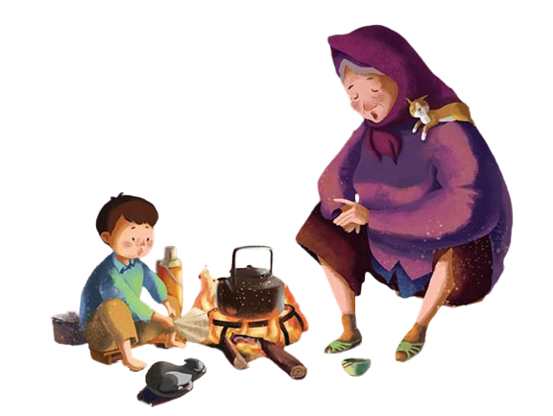

II. Đọc hiểu văn bản

Slide 16
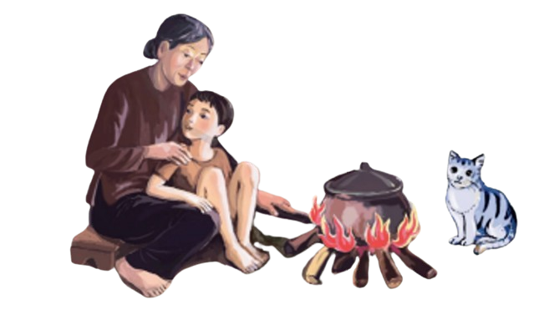
1
Mạch cảm xúc, cảm hứng chủ đạo
Các nhóm đọc lại bài thơ, xác định nhân vật trữ tình, bố cục, kết cấu bài thơ, từ đó xác định mạch cảm xúc, cảm hứng chủ đạo và điền vào sơ đồ.
Notes:
Giáo án Nguyễn Nhâm –zalo-0981.713.891

Slide 17
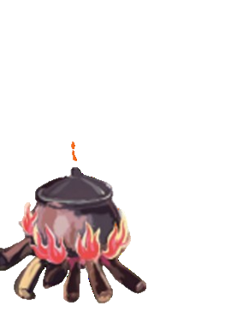
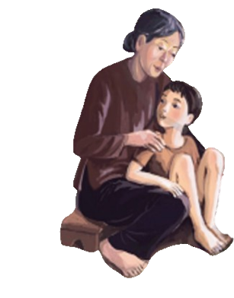
BỐ CỤC
MẠCH CẢM XÚC
Cảm hứng chủ đạo
..................
..................
..................
..................
.................
.................
................
Khổ …...
Khổ .......................
Khổ …....
Khổ ...................
Khổ .........
Khổ ..................

Slide 18
BỐ CỤC
MẠCH CẢM XÚC
Cảm hứng chủ đạo
Phần 1:
1
Khổ 1
Từ hồi tưởng về hình ảnh bếp lửa của bà
cảm hứng ngợi ca hình ảnh bếp lửa ấm áp, thiêng liêng được nhóm lên từ bàn tay và tấm lòng của bà.
Phần 2:
Khổ 2,3,4,5
Khổ 2,3,4,5
Đến nghẹn ngào, thương yêu thiết tha, trân trọng những giá trị tốt đẹp mà bà trao truyền cho cháu
Phần 3:
Khổ 6
Khổ 6
Đến đón nhận niềm vui trăm ngả nhưng vẫn khôn nguôi thương nhớ bà

Slide 19
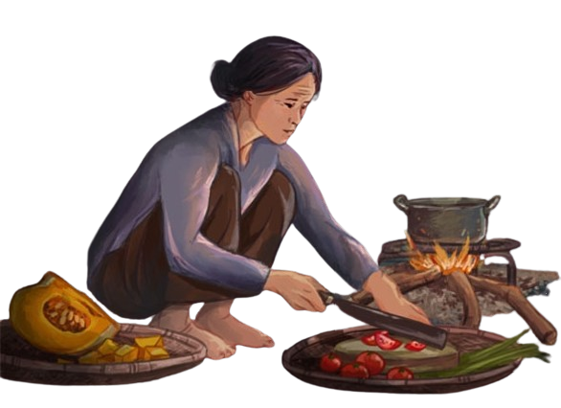

1. Hình ảnh người bà
1. Người cháu đã hồi tưởng các kỉ niệm về bà ở những thời điểm nào?
2. Trong mỗi kỉ niệm đó, tình bà cháu được thể hiện ra sao? (Chú ý đến những chi tiết về lời nói và hành động của bà)
3. Người bà có ý nghĩa gì với người cháu?
4. Cảm xúc của người cháu khi nhớ về bà?

Slide 20

1. Hình ảnh bếp lửa khơi gợi dòng hồi tưởng
Một bếp lửa chờn vờn sương sớm
Một bếp lửa ấp iu nồng đượm
Cháu thương bà biết mấy nắng mưa.”
➔ Hình ảnh bếp lửa (gần gũi, quen thuộc) đã khơi nguồn nhớ thương của cháu đối với bà
- Điệp ngữ “Một bếp lửa”
- Từ láy tượng hình “chờn vờn”; “ấp iu”
- Ẩn dụ “nắng mưa”

Slide 21

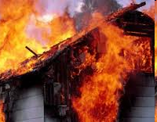
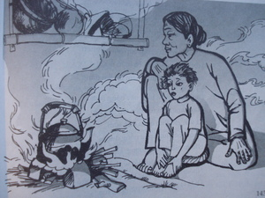

2. Những kỉ niệm tuổi thơ bên bà
Trong hồi tưởng của người cháu , những kỉ niệm nào về bà và tình bà cháu đã được gợi nhớ lại
Kỉ niệm tám năm sống bên bà
Năm lên bốn tuổi
Năm giặc đến đốt làng

Slide 22
THẢO LUẬN NHÓM
Thời điểm | Những chi tiết, hình ảnh | Y nghĩa
Năm lên 4 tuổi
8 năm sống bên bà
Năm giặc đốt làng
=>Vai trò của người bà

Slide 23
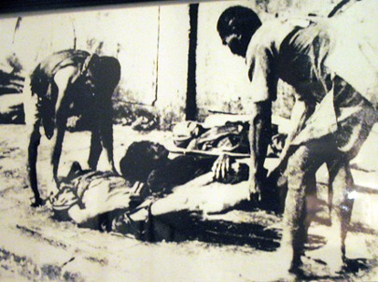
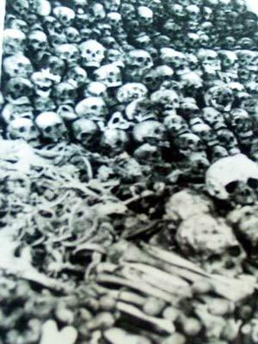
Năm ấy là năm đói mòn đói mỏi

Slide 24

Bố đi đánh xe, khô rạc ngựa gầy

Slide 25
Chỉ nhớ khói hun nhèm mắt cháu
Nghĩ lại bây giờ sống mũi vẫn còn cay.”

Slide 26

Phim tư liệu về nạn đói năm 1945

Slide 27
Thời điểm | Những chi tiết, hình ảnh | Ý nghĩa
Năm lên 4 tuổi | Cháu đã quen mùi khói, khói nhèm mắt cháu, đói mòn đói mỏi, khô rạc ngựa gầy | Gợi về thời kì gian khó, thiếu thốn, nhọc nhằn
8 năm sống bên bà | Bà hay kể chuyện, bà bảo cháu nghe, bà dạy cháu làm, chăm cháu học… | -Tình bà cháu quấn quýt - Tấm lòng đôn hậu, tình thương bao la của bà
Năm giặc đốt làng | “Vẫn vững lòng bà dặn cháu đinh ninh Cứ bảo nhà vẫn được bình yên | Bà là chỗ dựa tinh thần vững chắc cho con, cháu
=>Bà không chỉ là người nuôi nấng, chăm sóc cháu mà còn là chỗ dựa tinh thần của cháu. Bà là người nhóm lửa-giữ lửa và truyền lửa niềm tin. Tình yêu thương của bà trở thành nguồn sức mạnh to lớn cho cháu lớn khôn, trưởng thành. => Từ đó bày tỏ lòng biết ơn sâu sắc của cháu đối bà, quê hương, đất nước.

Slide 28
2. Hình ảnh bếp lửa
1. Trong bài thơ, hình ảnh bếp lửa xuất hiện mấy lần? được gợi nhớ bằng những giác quan nào?
2. Vì sao khi nhắc đến bếp lửa người cháu lại nhớ đến bà và ngược lại?
3. Hình ảnh bếp lửa có ý nghĩa gì?

Slide 29
START TIMER
TIME’S UP!
LÀM VIỆC NHÓM
Kĩ thuật khăn trải bàn
1. Trong bài thơ, hình ảnh bếp lửa xuất hiện mấy lần? được gợi nhớ bằng những giác quan nào?
2. Vì sao khi nhắc đến bếp lửa người cháu lại nhớ đến bà và ngược lại?
3. Hình ảnh bếp lửa có ý nghĩa gì?
5
4
1
3
2

Slide 30
Thị giác
Bếp lửa (được nhắc đến 12 lần, có sự thay đổi qua các khổ thơ, được cảm nhận bằng các giác quan khác nhau)
Hình ảnh bếp lửa và bà đã hằn sâu trong tâm trí của người cháu
Cảm giác
Xúc giác
Khứu giác

Slide 31
Hình ảnh bếp lửa và bà đã hằn sâu trong tâm trí của người cháu
Khi nhắc đến bếp lửa, người cháu lại nhớ đến bà bởi ngọn lửa tượng trưng cho tình cảm của bà, là ngọn lửa niềm tin mà bà truyền cho cháu.

Slide 32
2. Hình ảnh bếp lửa
Sự thay đổi của hình ảnh bếp lửa qua các khổ thơ
Từ hình ảnh bếp lửa (hình ảnh thực) chuyển qua hình ảnh ẩn dụ, tượng trưng: bếp lửa, ngọn lửa của tình yêu, niềm tin về những điều tốt đẹp truyền dạy cho thế hệ sau.

Slide 33

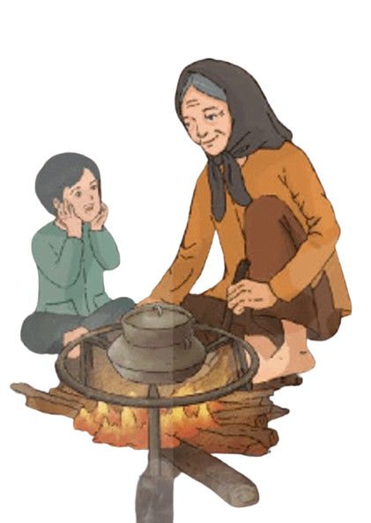
4. Biện pháp tu từ
Xác định một số biện pháp tu từ và làm rõ tác dụng của chúng.

Slide 34




4. Biện pháp tu từ
Biện pháp tu từ
Ẩn dụ (bếp lửa)
Điệp từ (nhóm)
Điệp ngữ (bếp lửa, một ngọn lửa),...
→ Tác dụng: mở rộng và nhấn mạnh ý nghĩa hình ảnh bếp lửa: không phải chỉ là bếp lửa bình thường mà là ngọn lửa của tình yêu thương, niềm tin, của những giá trị tốt đẹp trong cuộc sống mà bà đã gieo mầm trong lòng cháu.

Slide 35
III. Tổng kết
1. Theo em điều gì đã làm nên súc hấp dẫn của bài thơ?
2. Theo em, tác giả muốn gửi đến người đọc thông điệp gì qua văn bản?

Slide 36
III. Tổng kết
1. Nghệ thuật:
- Ngôn ngữ giàu tính biểu đạt.
- Sự kết hợp giữa miêu tả, tự sự và biểu cảm.
- Hình ảnh thơ gần gũi, giàu liên tưởng, mang ý nghĩa biểu tượng.
Thể hiện hình ảnh bà sống động, cụ thể từ lúc nhân vật "cháu" còn nhỏ đến lúc trưởng thành, thể hiện tình cảm yêu thương vô bờ và lòng biết ơn đối với bà.
2. Nội dung:
Qua hồi tưởng và suy ngẫm của người cháu bài thơ gợi lại những kỉ niệm về người bà và tình bà cháu. Đồng thời thể hiện sự nhớ thương, lòng biết ơn của cháu đối với bà.
3. Thông điệp:
Tình yêu thương là ngọn lửa dẫn dắt con người trong cuộc sống, là động lực giúp ta sống tốt hơn.

Slide 37
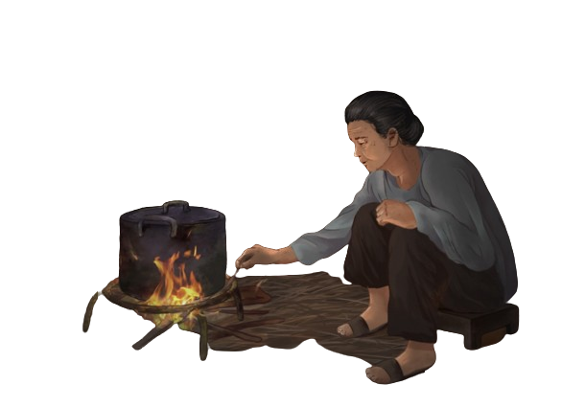

Luyện tập
Một số đặc điểm của thể loại thơ | Thể hiện trong bài thơ Bếp lửa
Ngôn ngữ
Biện pháp tu từ
Mạch cảm xúc, cảm hứng chủ đạo
Kết cấu
Thông điệp
Tư tưởng, chủ đề
Notes:
Giáo án Nguyễn Nhâm –zalo-0981.713.891

Slide 38
Một số đặc điểm của thể loại thơ | Thể hiện trong bài thơ Bếp lửa
Ngôn ngữ
Biện pháp tu từ
Mạch cảm xúc, cảm hứng chủ đạo
Kết cấu
Thông điệp
Tư tưởng, chủ đề
gợi hình, gợi cảm, sử dụng các động từ “nhóm”, “chen”,...
ẩn dụ, điêp từ, liệt kê
Từ hồi tưởng về hình ảnh bếp lửa của bà đến nghẹn ngào, thương yêu thiết tha, trân trọng những giá trị tốt đẹp mà bà trao truyền cho cháu, sau cùng là đón nhận niềm vui trăm ngả nhưng vẫn khôn nguôi thương nhớ bà.
Thể thơ tự do, bố cục 3 phần,...
Tình yêu thương là ngọn lửa dẫn dắt con người trong cuộc sống, là động lực giúp ta sống tốt hơn.
những điều tốt đẹp được gieo mầm, hình thành từ tuổi thơ, có tác dụng giúp con người trưởng thành, nâng đỡ con người suốt hành trình dài của cuộc đời.
Notes:
Giáo án Nguyễn Nhâm –zalo-0981.713.891

Slide 39

vận dụng
01
HS về nhà viết đoạn văn (khoảng 200 chữ) thể hiện tình cảm với người có ảnh hưởng đến em.
02
Hs thiết kế một tấm thiệp/video dành tặng bà.
Notes:
Giáo án Nguyễn Nhâm –zalo-0981.713.891

Slide 40



Em hãy chia sẻ câu chuyện về tình bà cháu của chính mình ?
Góc chia sẻ

